Slide 1

Návrh zefektivnění dopravní obsluhy obce Lednice
Autor bakalářské práce: Kovalenko Maksym
Vedoucí bakalářské práce: Ing. Jiří Čejka, Ph.D.
Oponent: Ing. Vladimír Faltus, Ph.D
České Budějovice, červen 2020

Slide 2
Cíl práce
Cílem práce je analýza současného stavu linek veřejné hromadné dopravy v obci Lednice, řešení jejich návaznosti. Součásti práce budou návrhy možného zefektivnění skutečné kvality dopravy ve zvolené obci.

Slide 3
Výzkumné otázky
Výzkumná otázka č. 1: Jsou cestující spokojení s kvalitou nástupního a přestupního terminálu v obci Lednice?
Výzkumná otázka č. 2: Jsou cestující spokojení s nabídkou spojů, představených v obci Lednice?

Slide 4
Použité metody
Metodika sběru dat
Metodika zpracování dat
Anketní metoda

Slide 5
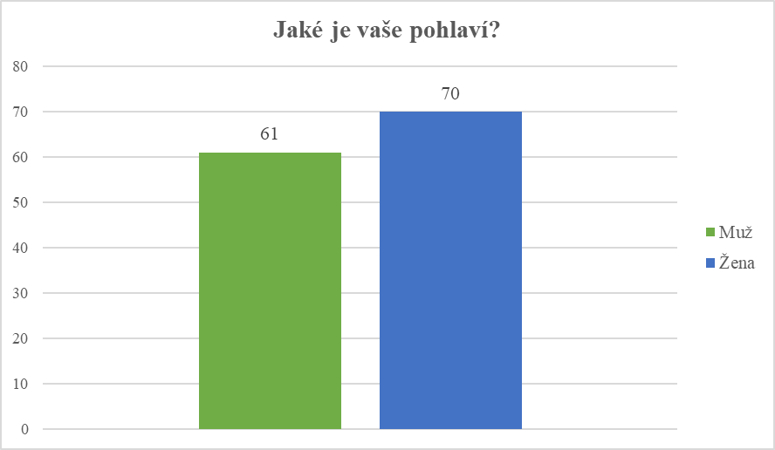
Otázka číslo 1

Slide 6
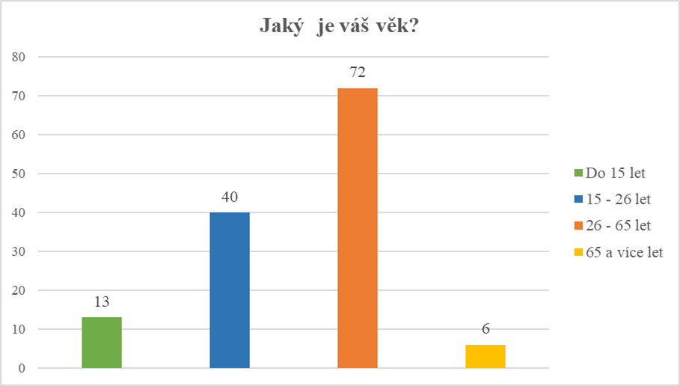
Otázka číslo 2

Slide 7
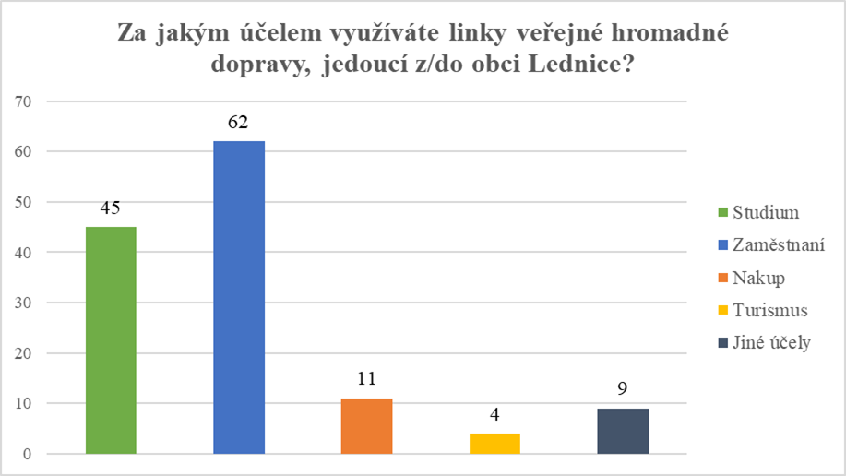
Otázka číslo 3

Slide 8
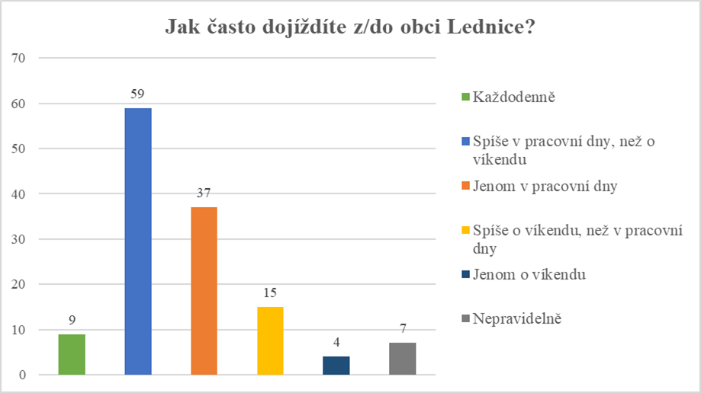
Otázka číslo 4

Slide 9
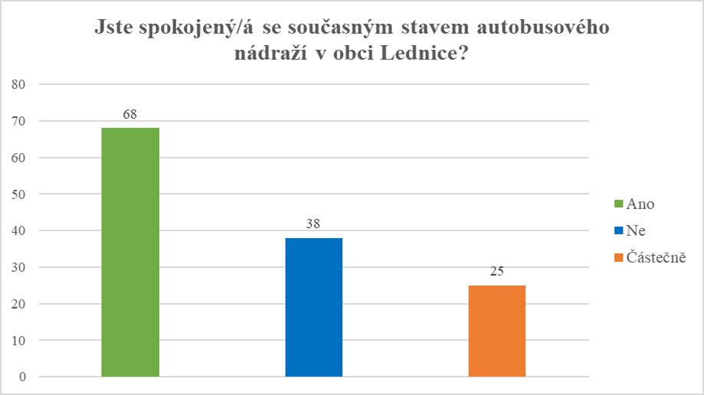
Otázka číslo 5

Slide 10
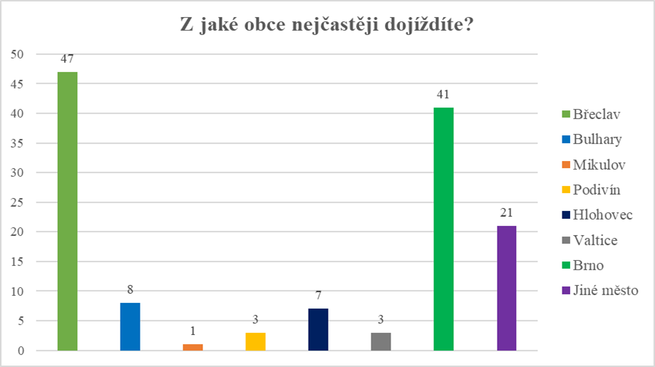
Otázka číslo 6

Slide 11
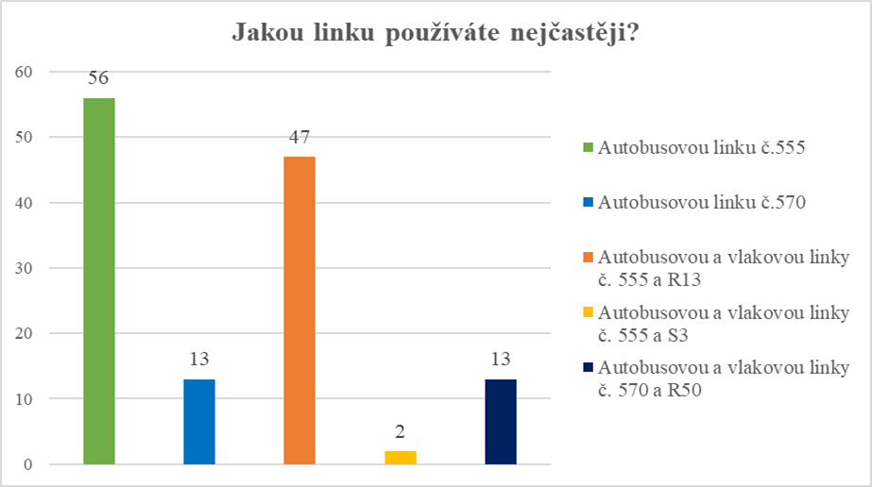
Otázka číslo 7

Slide 12
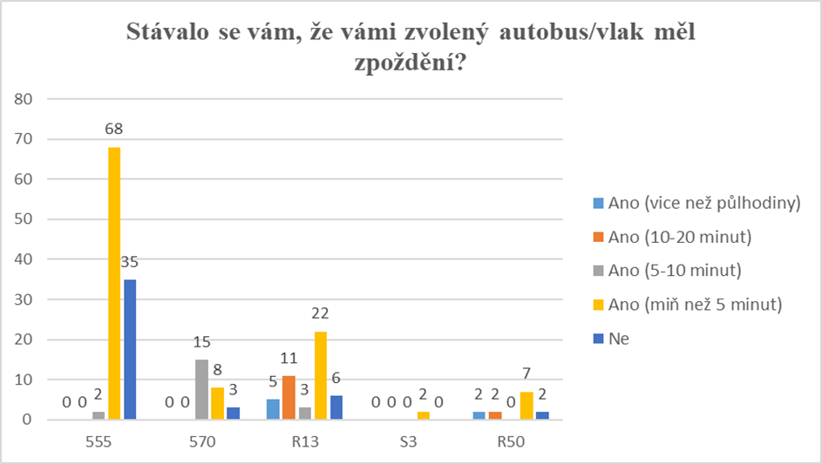
Otázka číslo 8

Slide 13
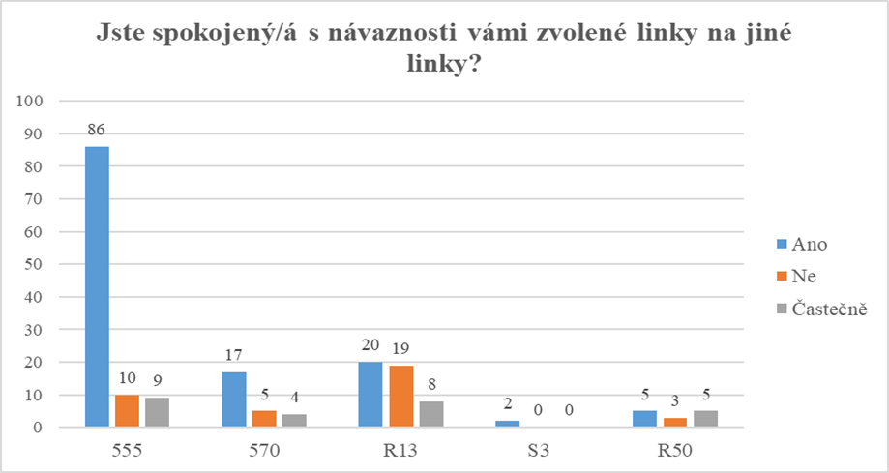
Otázka číslo 9

Slide 14
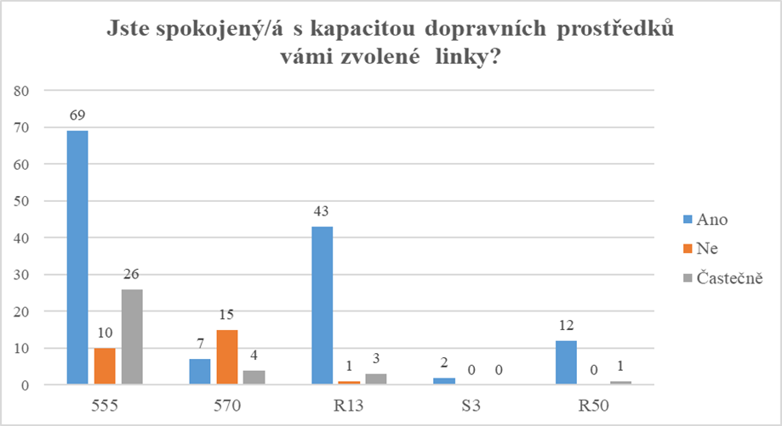
Otázka číslo 10

Slide 15
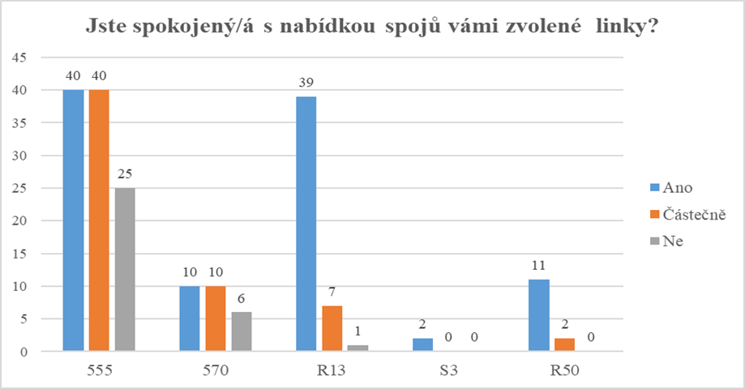
Otázka číslo 11

Slide 16
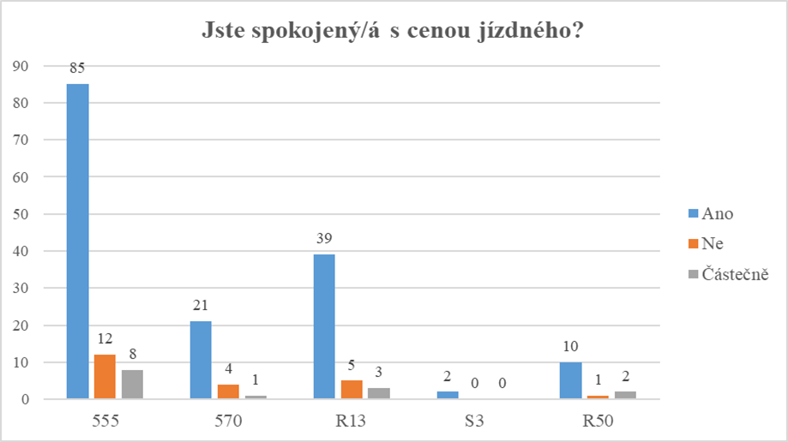
Otázka číslo 12

Slide 17
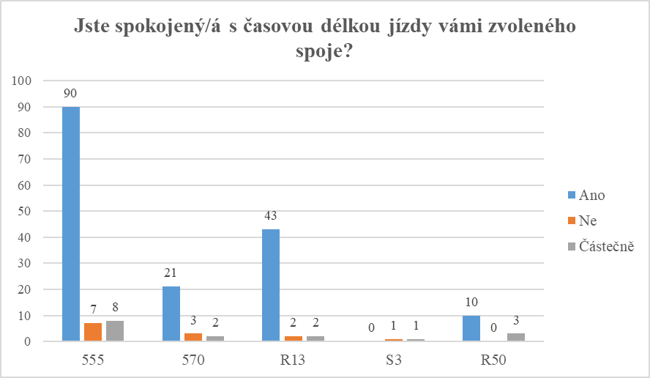
Otázka číslo 13

Slide 18
Návrhy a opatření
Dodržení jízdního řádu
Navýšení počtu autobusových spojů
Zvýšení komfortu autobusového nádraží

Slide 19
Závěrečné shrnutí
Nespokojenost s vybavením autobusového nádraží
Nedostatečnost představené nabídky autobusových spojů

Slide 20
Doplňující otázky
Myslíte si, že vámi navrženou organizovanou dopravu v oblasti Lednice je možné beze změn využít při organizaci dopravy zejména s ohledem na maximální vypravenost obsluhujících vozidel ?
Jaká je dle vás budoucnost v železniční trati Břeclav - Boří Les - Lednice ?
Jaké posílení autobusových linek pro obec Lednice doporučujete?
Z jakých prostředků by měl být hrazen posílený provoz autobusové dopravy?
Považujete za účelné posílit provoz veřejné dopravy i pro turistické účely? Preferoval byste autobusy nebo vlaky? Je obec Lednice propojena dostatečně s okolními turistickými cíli? Je veřejná doprava pro turisty srozumitelná?

Slide 21
Děkuji za pozornost

